Slide 1
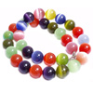
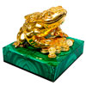
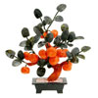
Полезные ископаемые
Красивые камни
в нашем доме
часть 1

Slide 2
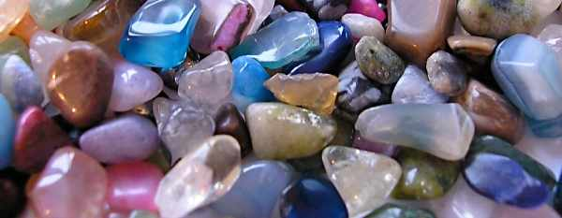
В мире много интересного,
Нам порою неизвестного.
Миру знаний нет предела.
Так скорей, друзья, за дело!
Будьте все внимательны,
Активны и старательны.

Slide 3
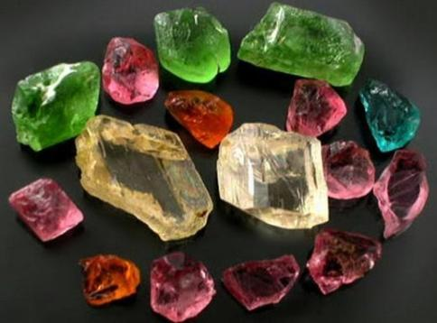
Загадка
В сережках у мамы огнем он горит. В пыли на дороге ненужным лежит. Меняет он форму, меняет он цвет, А в стройке годится на тысячу лет. Он может быть мелкий —в ладошке лежать. Тяжелый, большой - одному не поднять.
Камень

Slide 4
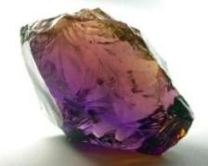
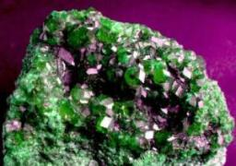
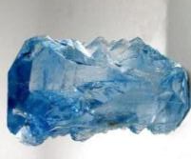
Камни - это часть неживой природы.
Некоторые камни появились в результате того, что в морях и океанах оседали на дно остатки разных организмов, со временем превращаясь в камень. Этот камень носит название-известняк.
В школе мы пользуемся известняком – это мел.
Большинство камней рождаются в глубинах Земли и вместе с раскаленным внутренним веществом Земли магмой выносятся на поверхность во время извержения вулкана.
Мы говорим «камни», а в науке различаются минералы и горные породы. Минералы — это природные вещества, имеющие однородный состав, а горные породы — это соединения нескольких минералов.

Slide 5
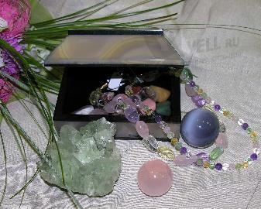
Одни камни помогают нам в строительстве зданий, мостов, другие используются при изготовлении памятников, для украшения станций метро...
А еще есть драгоценные камни и полудрагоценные. На Руси из них изготавливали украшения, шкатулки, фигурки, сувениры.

Slide 6
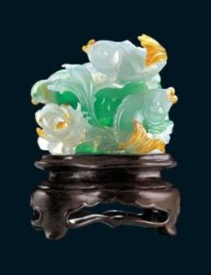
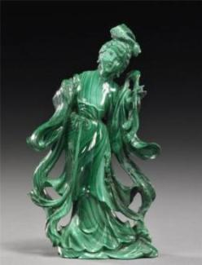
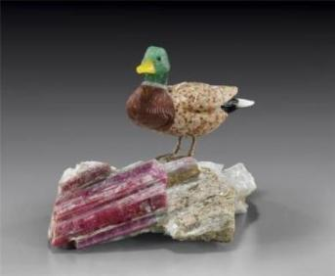
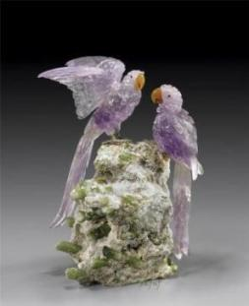
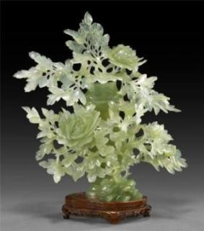
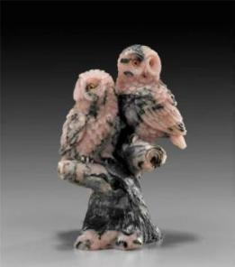
Статуэтки из камней

Slide 7
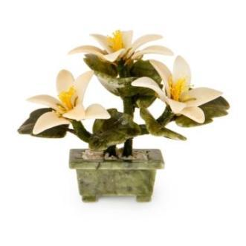
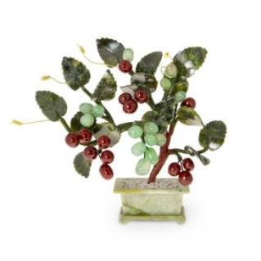
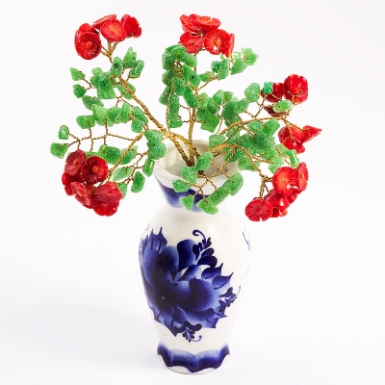
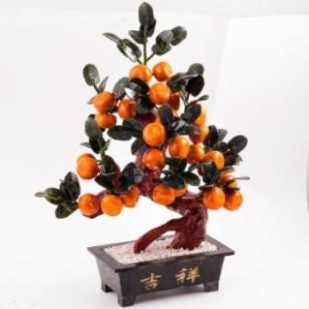
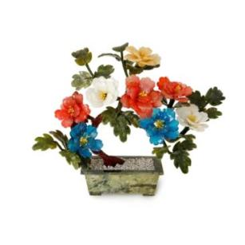
Деревья из камней

Slide 8
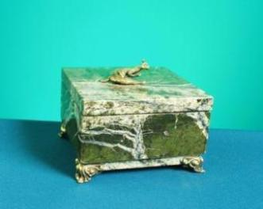
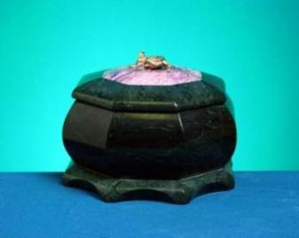
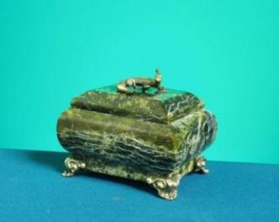
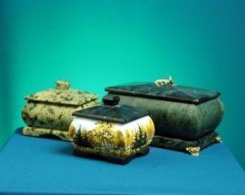
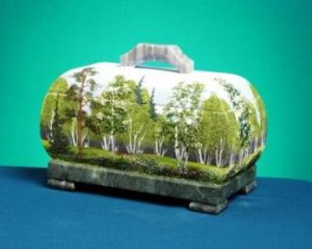
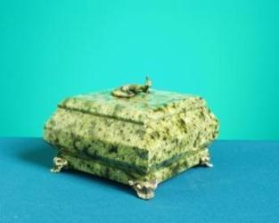
Шкатулки из камней

Slide 9
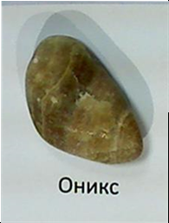
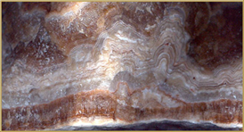
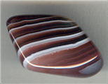
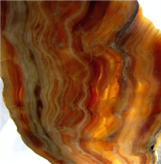
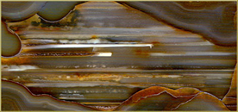
Оникс
Название своё (от греч. «ónyx» - ноготь) камень получил из-за цвета светлого мраморного оникса, напоминающего цвет ногтя. Все ониксы широко используются как поделочные камни.
Применяется также как материал для мозаичных и облицовочных работ.

Slide 10
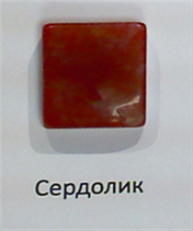
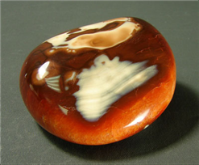
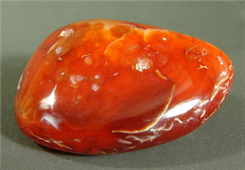
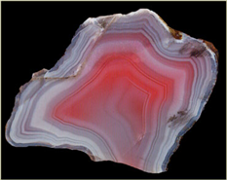
Сердолик
старинное русское слово, означающее «радующий сердце».
В природе сердолик встречается редко. Естественная его окраска бывает от нежно-розовой до красновато-розовой, иногда от морковной до мясо-красной.
Лучшие в России сердолики происходят из Восточной Сибири.
В качестве материала для изготовления ювелирных украшений, амулетов, талисманов и культовых предметов сердолик применялся со времён раннего неолита (18 тыс.лет до н.э.).

Slide 11
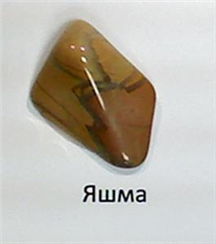
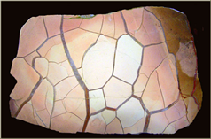
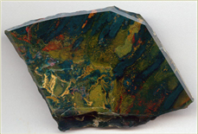
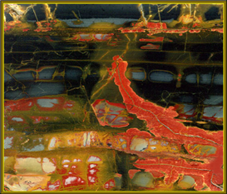
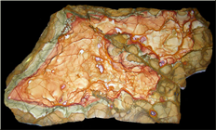
Яшма
- один из самых древних каменных материалов, с которыми познакомился первобытный человек.
Цвет различный, практически всех оттенков. Некоторые яшмы имеют сложный узор.
Люди использовали яшму с давних времен - для изготовления цилиндрических печатей, мозаик, отделки зданий; делались из нее и амулеты.

Slide 12
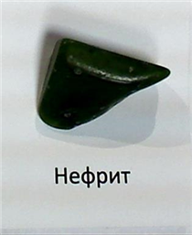
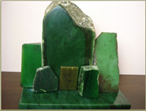
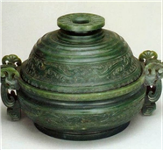
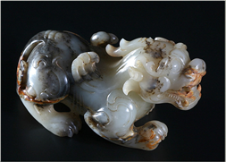
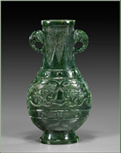
Нефрит
- минерал и самоцвет, полудрагоценный поделочный камень. Цвет - зелёный всех оттенков.
Нефрит являлся первым материалом для изготовления орудий труда, охоты и вооружения у древних народов. Из него вырезали амулеты, фигурки богов, украшения.
Этот камень обладает удивительной вязкостью и очень долго держит тепло, поэтому иногда его нагревали и использовали как грелку.
Выше всего ценится изумрудно-зелёный нефрит.

Slide 13
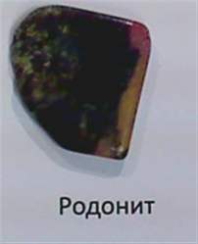
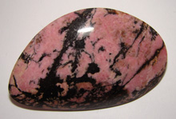
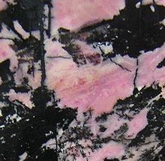
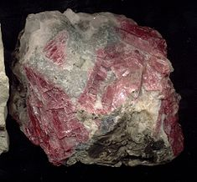
Родонит
- название происходит от греческого слова rhodon — роза.
Родонит в небольших количествах в природе встречается довольно часто.
В середине XIX в. этот красивый камень широко применялся в русском камнерезном искусстве.
Из него изготовляли торшеры с канделябрами, обелиски, роскошные вазы и чаши, которые хранятся в Государственном Эрмитаже.
Родонит использовался при отделке колонн станции Маяковская Московского метро.

Slide 14
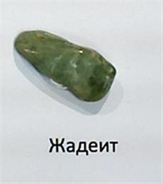
Жадеит
— минерал, похожий на нефрит, но имеющий другой состав.
Жадеит благодаря своей прекрасной окраске и текстуре широко используется для изготовления колец, брошей, кулонов, бус, т.п., причем высококачественные просвечивающие зеленые камни ценятся очень дорого.

Slide 15
Амазонит
- это камень синевато-серого цвета является символом красоты и независимости. Название "амазонит" произошло от реки Амазонки.
Амазонит используют в качестве недорогого поделочного камня для изготовления украшений, художественных поделок, в инкрустациях.
Сам амазонит, хотя и не считается драгоценным, очень красив, порой отсвечивает алмазным блеском и нередко встречается в виде различных недорогих поделок и украшений.

Slide 16
Презентацию выполнила: Юдина Н.Н. ГБОУ НОШ № 992

